Slide 1
NHẬP MÔN TIN HỌC
ÔN TẬP
Họ tên sinh viên

Slide 2
Nội dung
1. Phần cứng máy tính
2. Phần mềm máy tính
3. Biểu diễn dữ liệu
4. Mạng máy tính

Slide 3
1. PHẦN CỨNG MÁY TÍNH
Kiến thức cần đạt:
Phân biệt được các loại máy tính
Nhận biết các thành phần chính của máy tính
Hệ thống các đơn vị đo lường trong máy tính

Slide 4
Máy tính là gì?
Định nghĩa: Máy tính được là thiết bị điện tử có bộ vi xử lý và có thêm các chức năng sau:
Có phần cứng và phần mềm, có thể thay đổi và nâng cấp.
Cho phép sử dụng phần mềm để tạo nên một ứng dụng mới, có thể tái cấu hình và tái lập trình.
Có khả năng kết nối mạng.
Ưu điểm
Xử lý nhanh
Thông tin chính xác
Khả năng lưu trữ cao

Slide 5
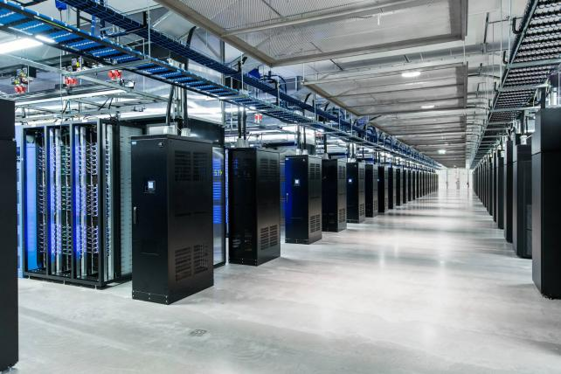
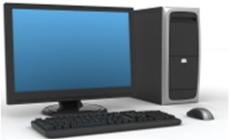
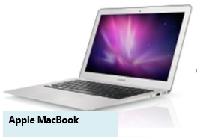
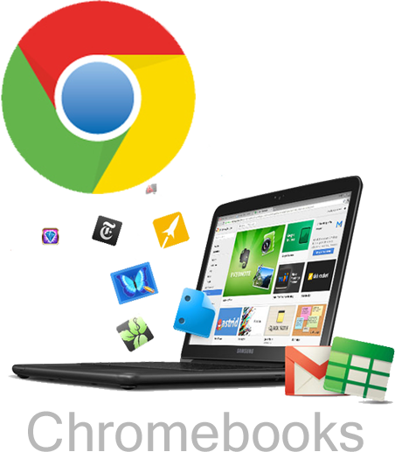
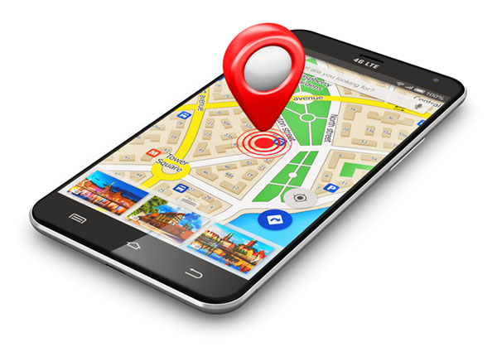
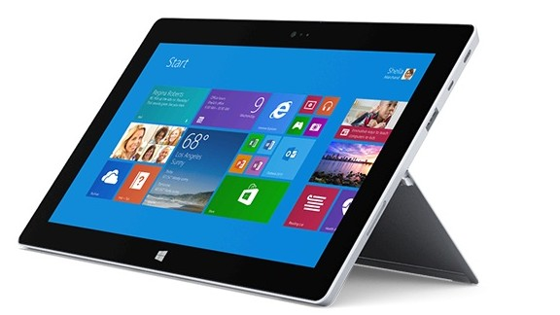
Xác định các loại máy tính
Desktop computers
Servers
Smart Phones
Tablets

Slide 6
2. PHẦN MỀM MÁY TÍNH
Kiến thức cần đạt:
Hiểu thuật ngữ phần mềm là gì.
Phân biệt phần mềm hệ điều hành và phần mềm ứng dụng.
Biết công dụng của một số phần mềm ứng dụng phổ biến: soạn thảo văn bản, soạn thảo bảng tính, cơ sở dữ liệu, tạo bài trình bày, email, duyệt web, hiệu chỉnh hình ảnh, games ...

Slide 7
3. BIỂU DIỄN DỮ LIỆU
Kiến thức cần đạt:
Khái niệm về biểu diễn dữ liệu
Biểu diễn số nguyên
Biểu diễn số thực
Biểu diễn ký tự
Dữ liệu âm thanh, hình ảnh

Slide 8
BÀI TẬP
1001 + 101 =?
A: 1100
Sai
5
4
3
2
B: 1110
Đúng
1
Hết giờ
C: 1101
Sai
D: 1111
Sai
Start

Slide 9
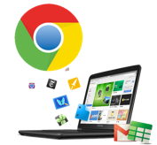



Xác định các loại máy tính
Ghép nội dung vào các hình tương ứng
a/ Chromebooks
b/ Desktop computers
c/ Laptops
d/ Servers
e/ Smart Phones
f/ Tablets

Slide 10
4. MẠNG MÁY TÍNH
Kiến thức cần đạt:
Hiểu các thuật ngữ LAN, WAN, WLAN.
Hiểu thuật ngữ client/server.
Hiểu Internet là gì và biết một số công dụng
chính của Internet.

Slide 11
Q&A

